Slide 1
Противопожарная безопасность
Представляет юная дружина 1 Г класса (помощники Аркадия Паровозова)
школы №37

Slide 3
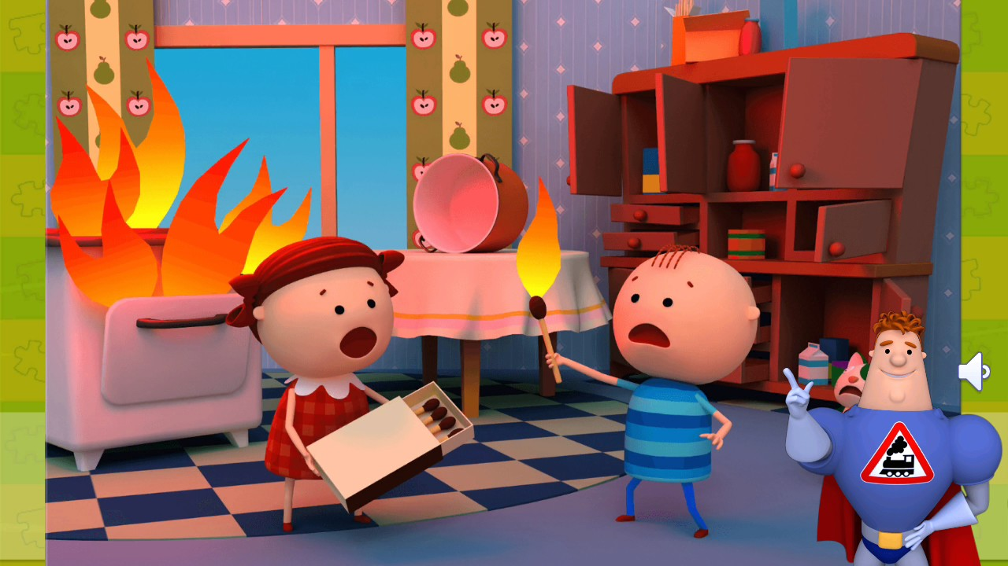

Slide 4
При пожаре звони 01

Slide 5
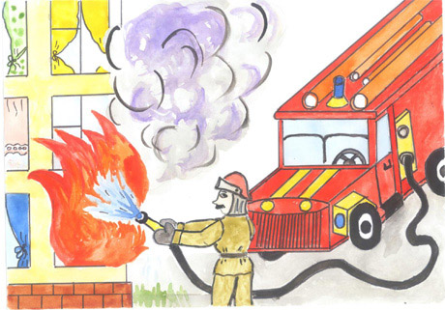

Slide 6
Спасибо за внимание

